Slide 1

INGENIERÍA WEB
Ramiro Ramírez | rlramirez@utpl.edu.ec
Tecnologías Avanzadas de la Web

Slide 2

Metodología UWE
Una propuesta de ingeniería web basado en UML con un enfoque de ingeniería de software para el dominio web con el objeto de cubrir todo el ciclo de vida de desarrollo de las webapps.
Sirve para modelar aplicaciones web

Slide 3
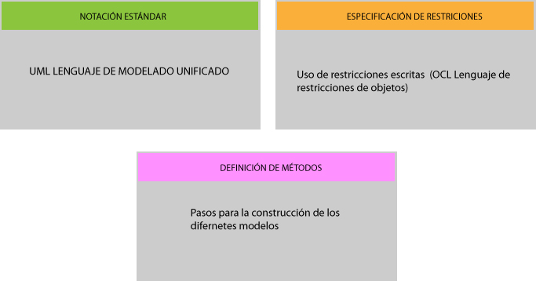
Aspectos

Slide 4
Fases
Captura, análisis y especificación de requisitos
Se adquieren, reúnen y especifican las características funcionales y no funcionales que deben cumplir las aplicaciones web.
Diseño del sistema
Se basa en la especificación de requisitos producido por el análisis de los requerimientos.

Slide 5
Fases
Codificación
Se hace el desarrollo o la codificación de la webapp según el lenguaje de programación elegido en la fase anterior.
Pruebas.
Pruebas de la codificación y la funcionalidad de la aplicación web. Usualmente se sigue una metodología de pruebas.

Slide 6
Fases
Instalación o fase de implementación
Despliegue de la aplicación, configuración del servidor web y dominio de la webapp.
Mantenimiento.
Proceso de control, mejora y optimización del software desarrollado.

Slide 7
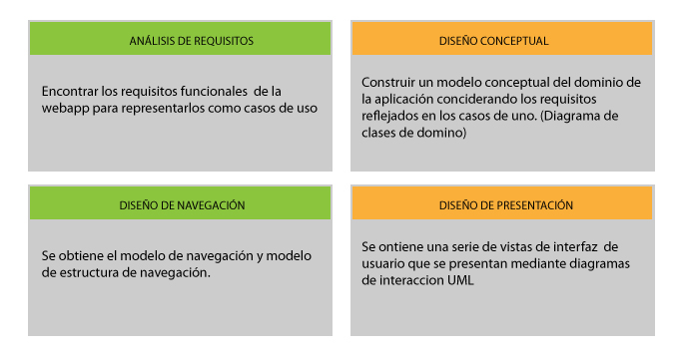
Extensión de UML

Slide 8
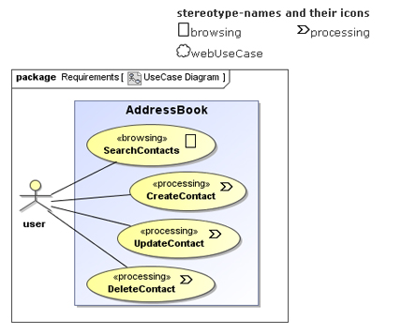
MODELOS
Modelo de requerimientos

Slide 9
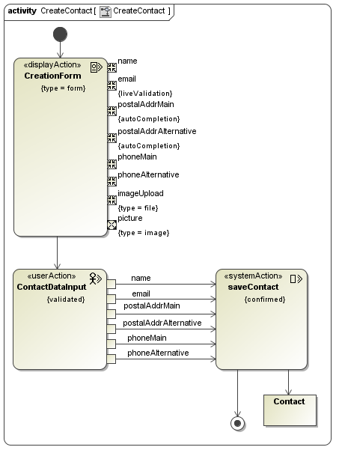
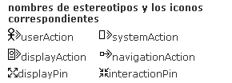
MODELOS
Modelo de actividades

Slide 10
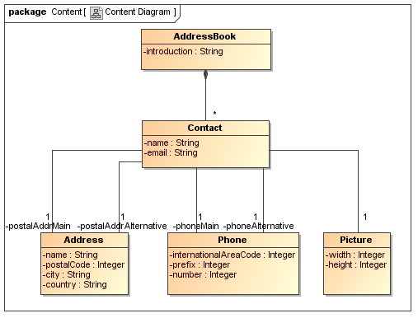
MODELOS
Modelo conceptual

Slide 11
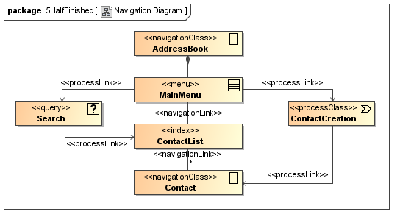
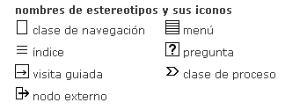
MODELOS
Modelo de navegación

Slide 12
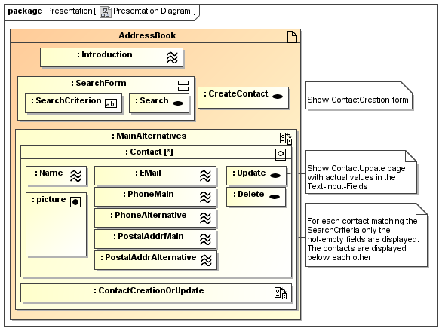
MODELOS
Modelo de presentación

Slide 13
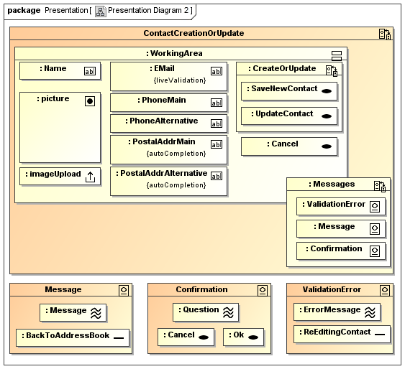
MODELOS
Modelo de presentación

Slide 14
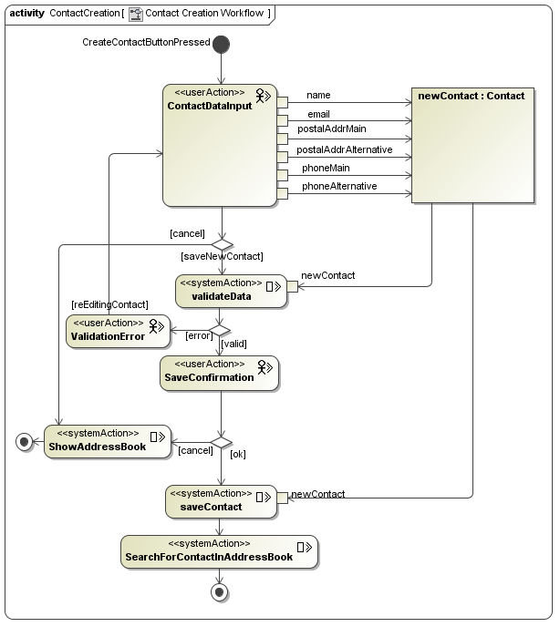
MODELOS
Modelo de proceso

Slide 15
Referencia
http://uwe.pst.ifi.lmu.de/

